Slide 1

PHÒNG GD&ĐT QUẬN LONG BIÊN
TRƯỜNG TIỂU HỌC ÁI MỘ A
MÔN: Lịch sử
Tiết : 8 – Tuần : 8
BÀI: Ôn tập
GV Thực hiện: Phạm Thúy Hồng

Slide 2
Lịch sử
Bài 6: Ôn tập
Hoạt động 1: Tìm hiểu về các giai đoạn lịch sử từ năm 700 TCN đến năm 938.
+ Từ khoảng năm 700 trước Công Nguyên đến năm 938 nước ta có mấy giai đoạn lịch sử nào? Đó là những giai đoạn lịch sử nào?
- Từ khoảng năm 700 trước Công Nguyên đến năm 938 nước ta có hai giai đoạn lịch sử:
+ Giai đoạn I: Buổi đầu dựng nước và giữ nước’
+ Giai đoạn II: Hơn 1 000 năm đấu tranh giành độc lập
Buổi đầu dựng nước và giữ nước

Slide 3
+ Em hãy ghi vào chỗ (……..) của băng thời gian tên các giai đoạn lịch sử mà em đã học từ bài 1 đến bài 5.
……………………………………………………………...............................................
Khoảng năm 700 Năm 179 CN Năm 938

Slide 4
+ Em hãy ghi vào chỗ (……..) của băng thời gian tên các giai đoạn lịch sử mà em đã học từ bài 1 đến bài 5.
Hơn một nghìn năm đấu
tranh giành lại độc lập
Buổi đầu dựng nước và giữ nước
……………………………………………………………...............................................................
Khoảng 700 năm Năm 179 C N Năm 938

Slide 5
Kết luận: Từ khoảng năm 700 trước Công Nguyên đến năm 938 nước ta có hai giai đoạn lịch sử:
+ Giai đoạn I: Buổi đầu dựng nước và giữ nước( bắt đầu từ khoảng năm 700 trước CN và kéo dài đến năm 179 TCN) .
+ Giai đoạn II: Hơn 1 000 năm đấu tranh giành độc lập( bắt đầu từ khoảng năm 700 trước CN và kéo dài đến năm 179 TCN) .
Buổi đầu dựng nước và giữ nước

Slide 6
Hoạt động 2: Tìm hiểu về sự kiện lịch sử giai đoạn từ năm 700 TCN đến năm 938.
+ Em hãy sử dụng các kiến thức đã học để hoàn thành trục thời gian sau:

Slide 7
+ Em hãy sử dụng các kiến thức đã học để hoàn thành trục thời gian sau:
Khoảng năm 700
Năm 179
C N
Năm 938
Nước Văn Lang ra đời
Triệu Đà xâm lược Âu Lạc
Chiến thắng Bạch Đằng

Slide 8
Kết luận: Từ khoảng năm 700 trước Công Nguyên đến năm 938 nước ta có các sự kiện lịch sử:
+ Khoảng năm 700 TCN, nước Văn Lang ra đời;
+ Năm 179 TCN, Triệu Đà xâm lược nước Âu Lạc;
+ Năm 938, chiến thắng Ngô Quyền trên sông Bạch Đằng.

Slide 9
Hoạt động 3 : Người hùng biện.
+ Em hãy kể lại đời sống của người lạc Việt dưới thời Văn Lang ( sản xuất, ăn, mặc, ở, lễ hội).
+ Khởi nghĩa Hai Bà Trưng nổ ra trong hoàn cảnh nào? Nêu diễn biến và kết quả của cuộc khởi nghĩa.
+ Trình bày diễn biến và ý nghĩa của chiến thắng Bạch Đằng.

Slide 10
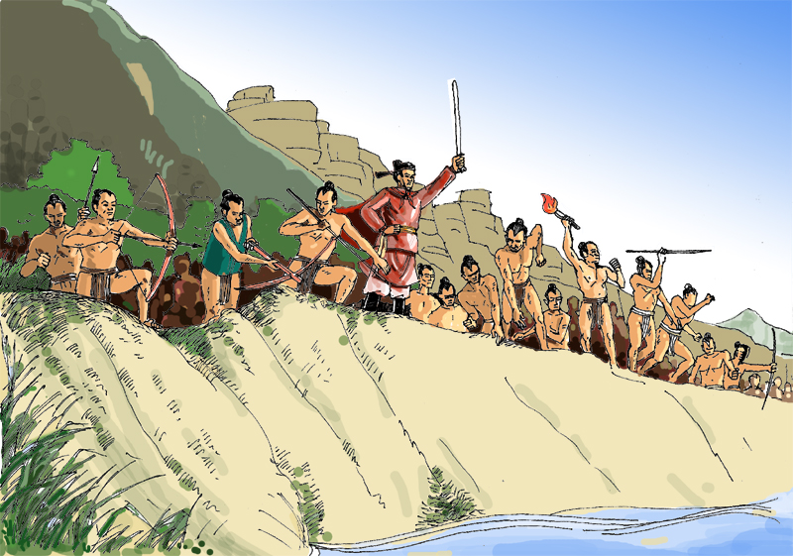
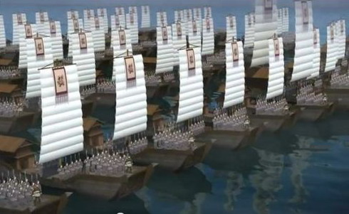
Quân Nam Hán đến cửa sông vào lúc thủy triều lên, nước che lấp các cọc nhọn.
Quân ta mai phục sẵn sàng hai bên bờ sông Bạch Đằng

Slide 11
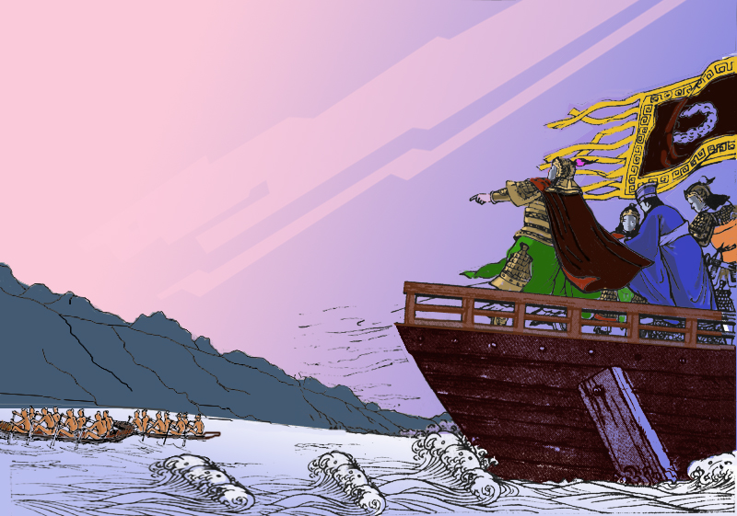
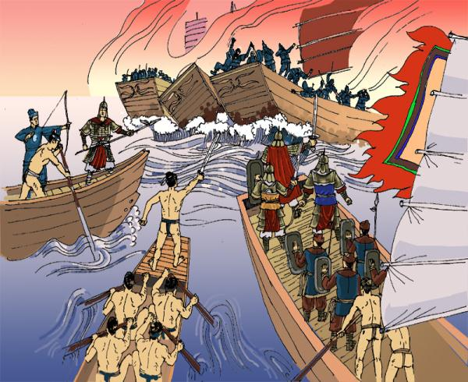
Ngoâ Quyeàn cho quaân bôi thuyeàn nheï ra khieâu chieán, vöøa ñaùnh vöøa ruùt lui, nhöû cho giaëc vaøo baõi coïc.
Thủy triều xuống, quân ta bắt đầu phản công quyết liệt.
Toàn cảnh Chiến thắng Bạch Đằng 938

Slide 12
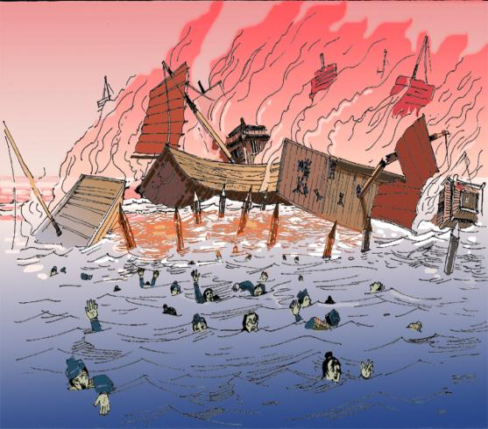
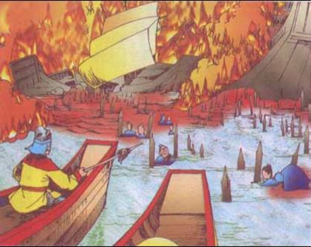
Quân giặc hốt hoảng bỏ chạy thì thuyền va vào bãi cọc nhọn làm thủng thuyền không tới không lui được
Quân ta tiếp tục truy kích, quân giặc chết quá nửa.

Slide 13
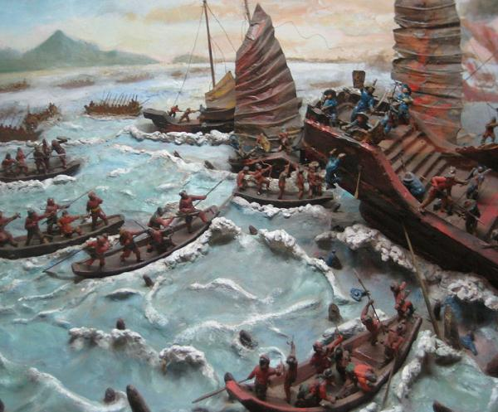
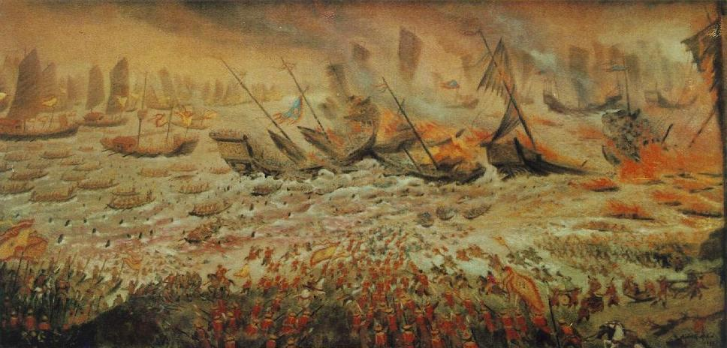
Hoằng Tháo tử trận. Cuộc xâm lược của quân Nam Hán hoàn toàn thất bại.
Toàn cảnh Chiến thắng Bạch Đằng 938

Slide 14
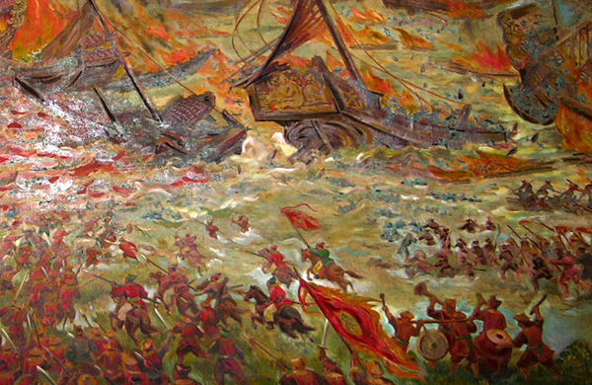

Slide 15
+ Nhóm Văn Lang: Em hãy kể lại đời sống của người lạc Việt dưới thời Văn Lang ( sản xuất, ăn, mặc, ở, lễ hội).
+ Nhóm Hai Bà Trưng: Khởi nghĩa Hai Bà Trưng nổ ra trong hoàn cảnh nào? Nêu diễn biến và kết quả của cuộc khởi nghĩa.
+ Nhóm Ngô quyền: Trình bày diễn biến và ý nghĩa của chiến thắng Bạch Đằng.

Slide 16
+ Nhóm Văn Lang: Em hãy kể lại đời sống của người lạc Việt dưới thời Văn Lang ( sản xuất, ăn, mặc, ở, lễ hội).

Slide 17
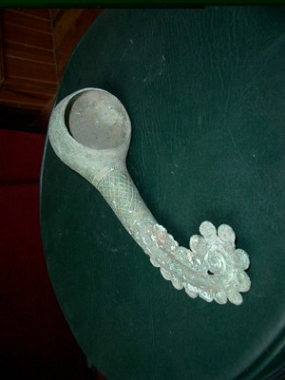
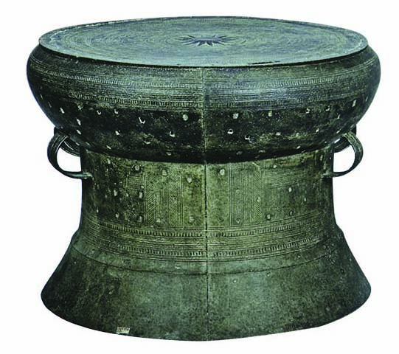
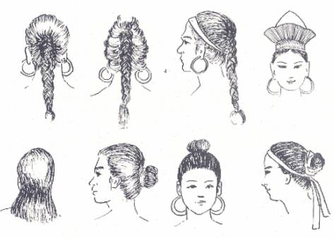
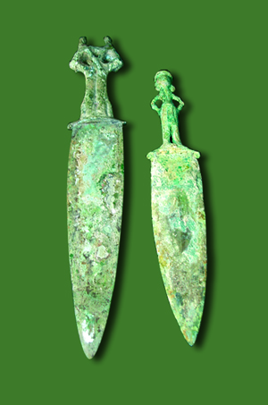
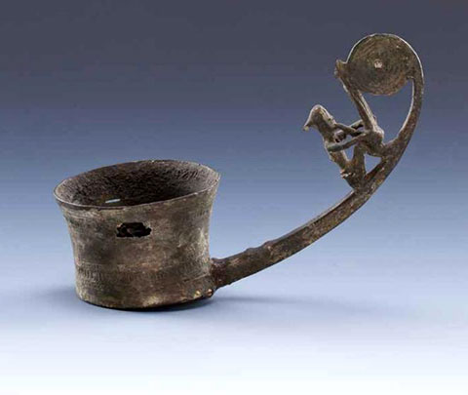
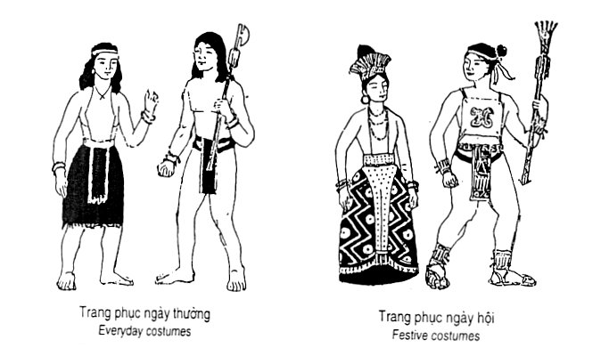
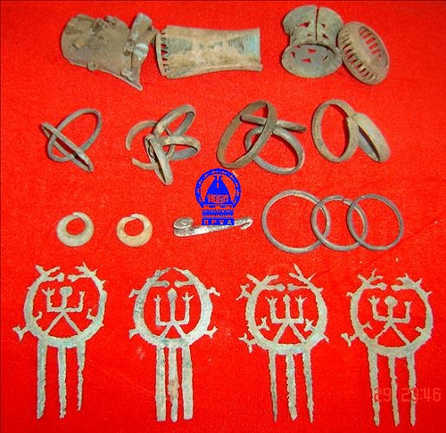
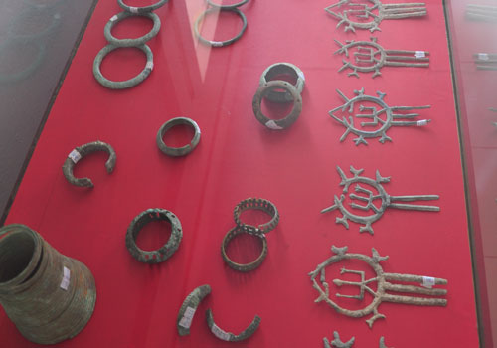
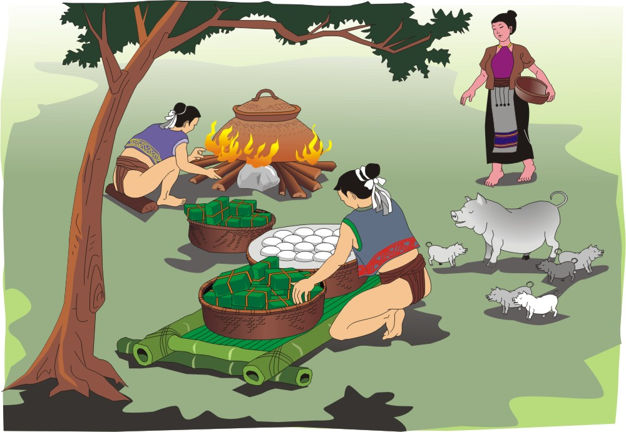

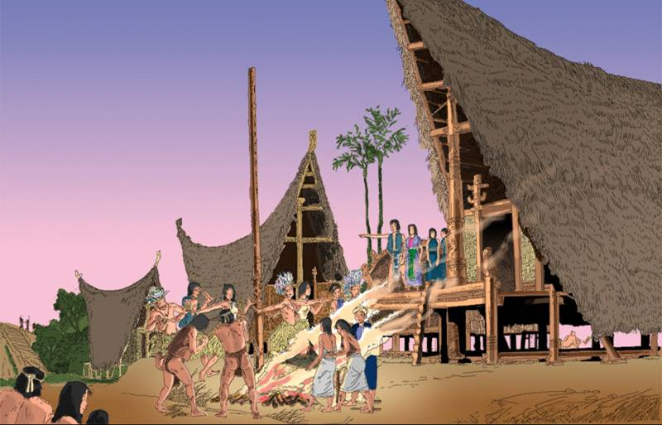
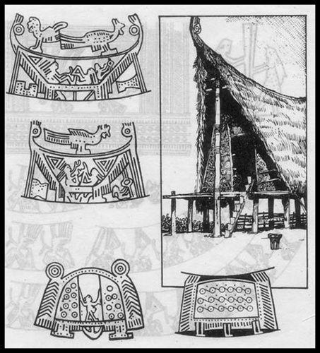
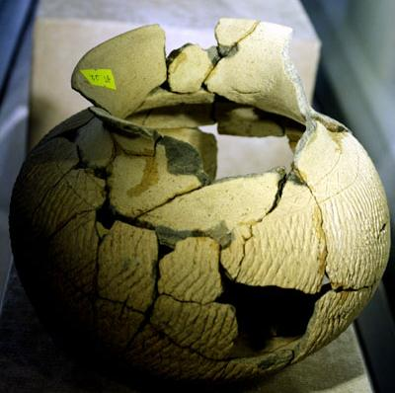
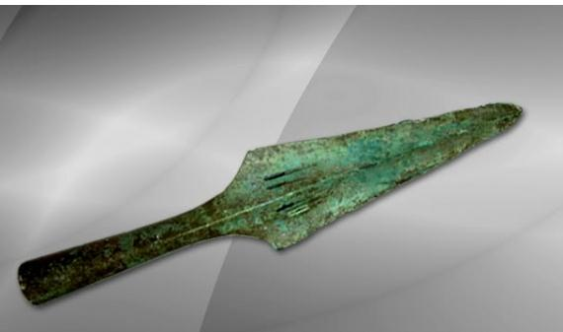
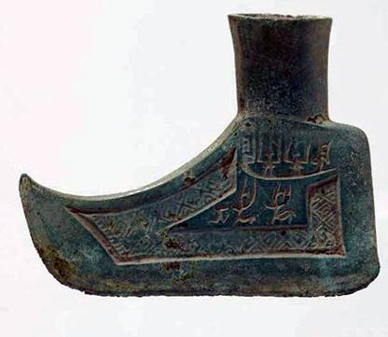
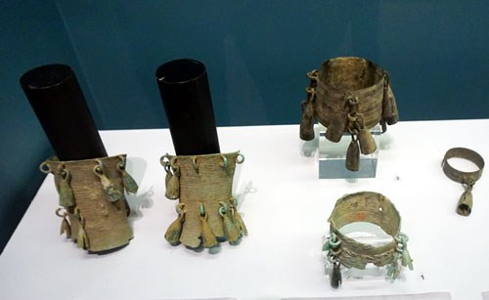
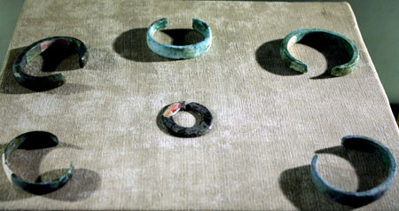
Dao đồng
Muôi ( vá) bằng đồng
Trang sức
Trống đồng
Đồ gốm
Mũi giáo đồng
Lưỡi rìu xéo bằng đồng
Nhà ở của cư dân Văn Lang

Slide 18
+ Nhóm Hai Bà Trưng: Khởi nghĩa Hai Bà Trưng nổ ra trong hoàn cảnh nào? Nêu diễn biến và kết quả của cuộc khởi nghĩa.

Slide 19
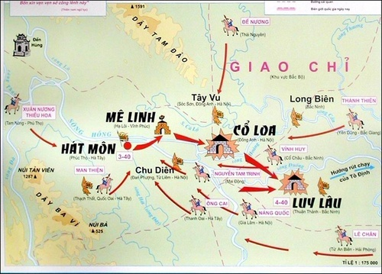

Slide 20
+ Nhóm Ngô quyền: Trình bày diễn biến và ý nghĩa của chiến thắng Bạch Đằng.

Slide 22


Dân ta phải biết sử ta
Cho tường gốc tích nước nhà Việt Nam

